Slide 1
Jak powstają książki ?

Slide 2
1. Pisarz- autor książki

Slide 3
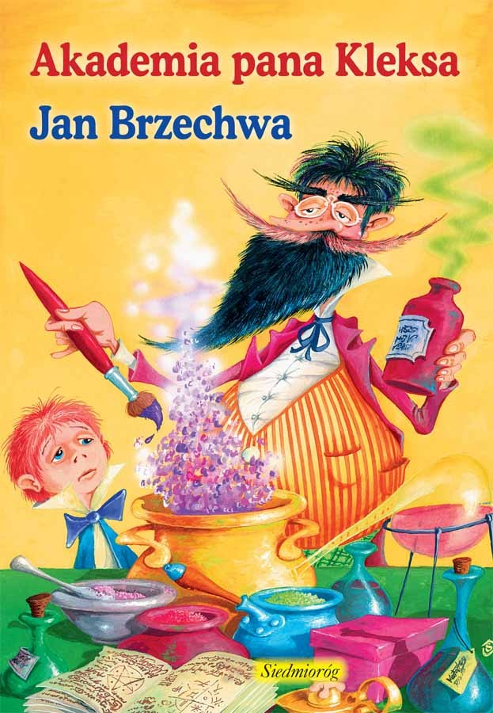
Jan brzechwa

Slide 4
Julian Tuwim

Slide 5
Maria konopnicka

Slide 6
Bracia Grimm

Slide 7
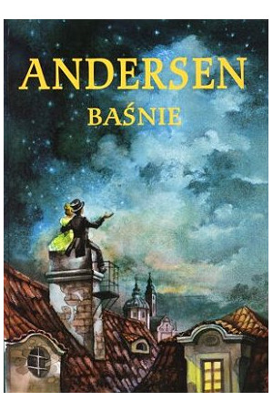
H. CH. Andersen

Slide 8
2. Wydawnictwo

Slide 9
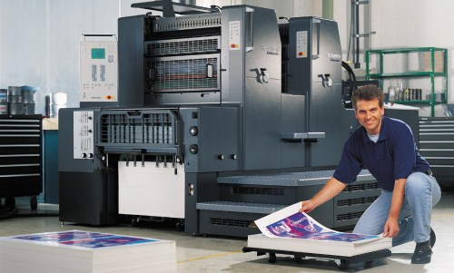
3. Drukarnia

Slide 10
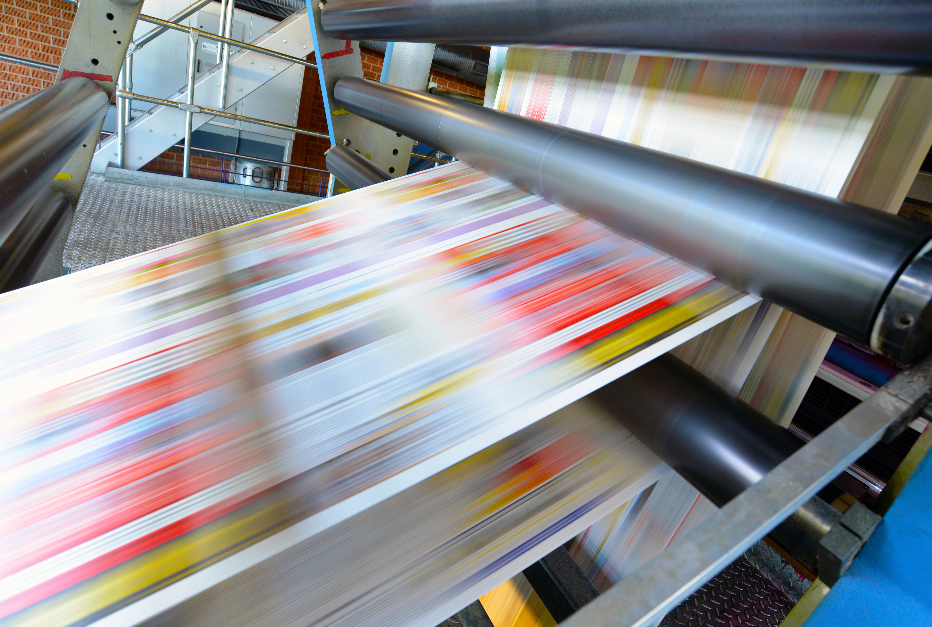
Kto pracuje w drukarni?

Slide 11
Drukarz

Slide 12
Praca w drukarni filmiki edukacyjny 1. https://www.youtube.com/watch?v=kIy6mDY6u2w 2. https://www.youtube.com/watch?v=l6pw2Le0Qgg 3. https://www.youtube.com/watch?v=jWM8Vk5ZsJc

Slide 13
Po wydrukowaniu, książka trafia do…

Slide 14
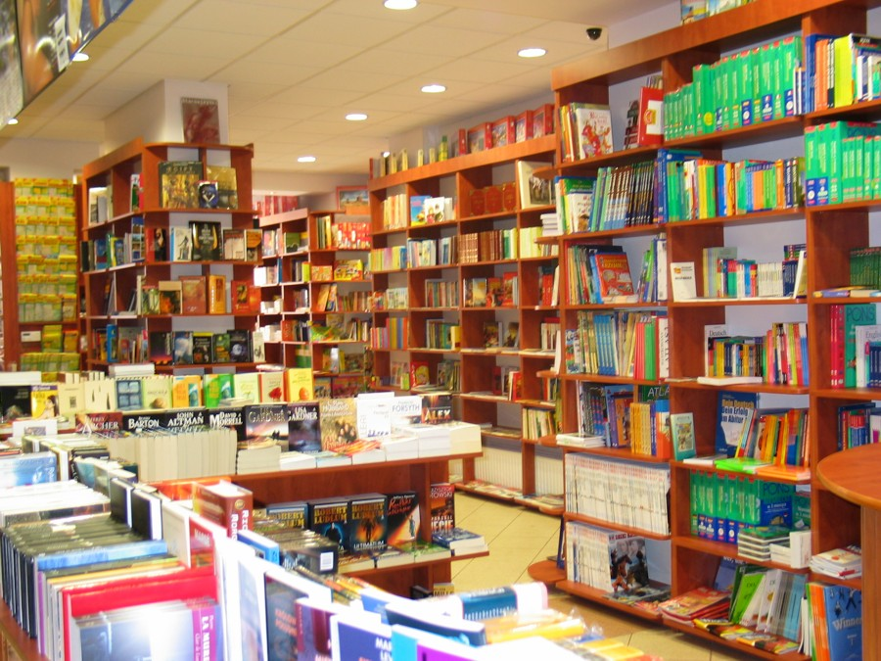
4. Księgarnia

Slide 15
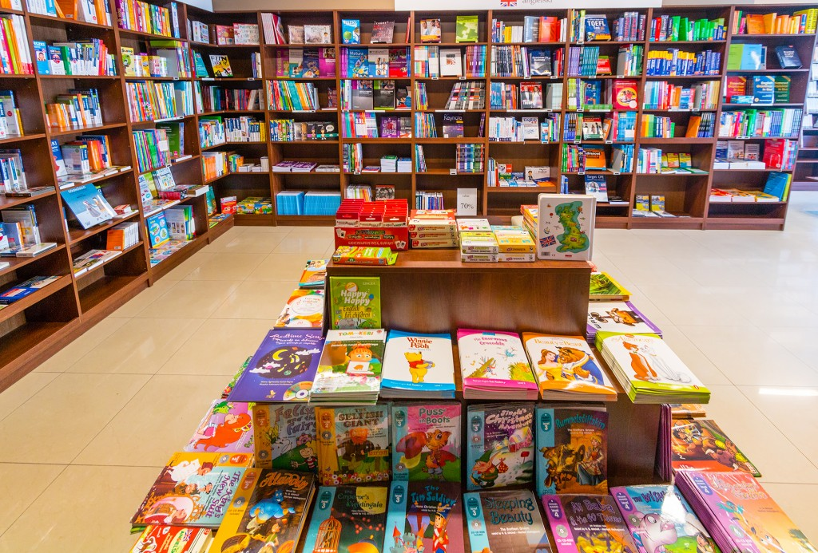
Kto pracuje w księgarni?

Slide 16
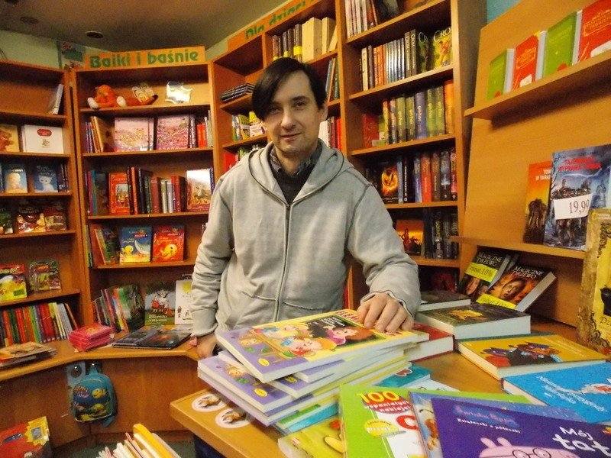
Księgarz

Slide 17
Następnie książki trafiają do… czytelników

Slide 18
